Slide 1
堅実な介護を実現する
創造的問題解決技法を学んで使う
弓野憲一
静岡大学名誉教授/日本創造学会会長
yuminoocn@etude.ocn.ne.jp

Slide 2
ケアー・マネージャーの仕事（まとめ）
1. 利用者のニーズを整理する。
2. 利用者に社会保障制度や社会資源を説明し、
ニーズを解決する方法を提案する。
3. 複数のニーズに対応するために、保健・
医療・福祉分野を一元的に取り扱う。
4. 利用者とともに有効なケア計画の立案と実行。
5. 家族のニーズも解決する手だてを立案。
6. 解決の難しいニーズに対応して、地域・社会
に新たな制度・サービスをつくる支援をする。

Slide 3
堅実な介護とは何か?
だれにとって「堅実な介護か?」
本人
家族
介護師
ケア・マネジャー
コミュニティ
医療・看護
行政

Slide 4
ブレイン・ストーミング
堅実な介護には、「いいアイデア」が必要。
今日は、頭を柔らかにして、
「優れた多くのアイデア」をたくさん考え出す訓練をする。
何が、いいアイデアの思いつきを阻止するか?
<次ページで説明する>
阻止を突破するには、ブレイン・ストーミング（オズボーン,NY州立大）が有効。

Slide 5
独創的なアイデアの着想を拒むもの
----Good Ideas Killer----
習慣
規則と伝統
現在の心地よさ
文化的ブロック
斉一性への圧力
失敗の恐怖（小5で急に平凡になる）
異質であることへのおそれ

Slide 6
ブレイン・ストーミングの4原則
NY州立大バッファロー校（創造性開発コース）
設立者: アレックス・ オズボーン
------------------------------------
<創造的なアイデアを得るための原則>
①アイデアの判断延期、
②多いほどいい、
③自由奔放ほどいい、
④他者のアイデアの改良を歓迎

Slide 7
問題: 「利用者の満足度をあげる」
*** なるべく多くの解決アイデアだす練習**
・多くの面白いアイデアを歓迎
<問題>
「利用者の満足度をあげる」
<5分間>
ブレイン・ストーミングで
なるべくたくさんの問題点を提出する。

Slide 8
様々な問題解決
1.定型的問題解決
日本の学校教育における問題解決
・問題が与えられており、解決に必要な要素がすべて定義されている。工夫することで正解にたどりつける。日本の学校のほぼ全ての問題解決はこれである。
2.創造的問題解決
現実社会における問題解決
表出されている現象は比較的単純であるが、その背後には複数の要因が複雑に絡んでおり、何が本質的な問題であるかがわかりにくい。いじめ、多発する事故、
3.半創造的問題解決
上記二つの中間にある問題解決
例: 専門的なコンピューター・プログラム
（弓野の例）アルファベットロケット,タイピング、小5・6英語学習ロケット⇒ 弓野教育研究所HP（http://dyumiken.com/参照）

Slide 9
現実の問題を解いてみよう!
別紙に示された5つの問題を解いてみよう。
<半創造的問題解決>
解決のアイデアが多いほどGoods
問題1
問題2
問題3
問題4
問題5

Slide 10
創造的問題解決（1）旭山動物園
旭山動物園（旭川市）
入場者数激減
閉園の危機に立たされた
入場者数を増やすアイデアは?
***********
問題（意見表明）をどのように設定したか?
意見表明を練り直し、解決できる内容に書き直す
***********
解決後---一時期、上野動物園の入場者数上回る

Slide 11
創造的問題解決（2）（予防医学）
福岡県糟屋郡久山町
人口約8000人
日本の平均的な職業構成
50年前より予防医学を実施
死亡原因---剖検によって突きとめる
脳卒中----激減
認知症-----糖尿病と深く関係する
60歳以上の1017人---15年間追跡
耐糖能レベルと認知症発症（ハザード比）
(全原因による認知症)
耐糖能正常: 1 （対照）
糖尿病: 1.71 （1.19-2.44，P＝0.003）
(アルツハイマー病)
糖尿病: 1.94 （1.16-3.26，P＝0.01）
(http://www.epi-c.jp/entry/e001_0_0207.html)

Slide 12
久山町の脳卒中による死亡率の変化
 |  | 男性 |  |  |  | 女性
 | 第1集団 | 第2集団 | 第3集団 |  | 第1集団 | 第2集団 | 第3集団
全脳卒中 | 634 | 232 * | 138 * |  | 286 | 162 * | 102 * **
脳梗塞 | 268 | 147 * | 68 * ** |  | 159 | 84 * | 45 * **
脳出血 | 283 | 77 * | 30 * |  | 61 | 32 | 29
くも膜下出血 | 56 | 0 | 40 |  | 44 | 45 | 27
死亡率 / 10万人・年 * P＜0.05 vs. 第1集団 ** P＜0.05 vs. 第2集団
第1集団は1961年に未発症の1618例（追跡率 99.9 ％，剖検率81.6 ％），第2集団は1974年に未発症の2038例（追跡率99.9 ％，剖検率86.2 ％），第3集団は1988年に未発症の2637例（追跡率99.9 ％，剖検率75.5 ％）。
http://www.epi-c.jp/entry/e001_0_0029.html

Slide 13
脳細胞は再生するか?
<40年前の医学の定説>
一度死滅した脳細胞は再生しない。

Slide 14
創造的問題解決（3）看護・介護の例
<20年位前に画期的な回復例>
痴呆が回復した。
問題: どのような看護・介護によって
痴呆が解決したか?

Slide 15
それは確かに「私の問題だ」
: 問題へのオーナーシップが重要
それは誰の問題か？
その問題の持ち主は私だ: オーナーシップ
人は「自分」や「自分たち」の問題には
熱心にかかわるが、「他の人の問題」
には、不熱心である。
問題解決にかかわってもらうには、
その人の問題となるように、説明・説得し、共感を得ることが大切。

Slide 16
問題に関するオーナーシップ
オーナーシップを検証する質問
あなたはこの挑戦を説明できますか．
あなたはこの目標を達成することを進んで説明できますか（そしてもし説明が受け入れられなかったとき、その結果に耐えられますか）．
これはあなたが解決すべき問題ですか．
この問題に対する解決策を実行することを，他の誰かがあなたに期待していると思いますか．
あなたはこの挑戦を制していますか．

Slide 17
問題設定と問題解決に配分する時間の比
アルバート･アインシュタイン博士（Albert Einstein）はあるとき次の質問を受けた。
もしある大災害が世界を襲うとして、そして対応するのに1時間しか猶予がないとしたら、その時間をどのように使うか。
博士は少し考えてこう答えた。｢私は55分を、問題を明らかにすることに費やし、残りの5分をそれを解決することに使うだろう。なぜなら問題を明確にすることは、しばしばその解決よりもはるかに重要だからだ。一方、解決はたんに数学や実験上の技術に他ならない｣。
問題設定に費やす時間ともん

Slide 18
創造的問題解決のポイント
創造的問題解決における「問題設定」に迷ったら、
⇒その組織等の存在意義から「願い・目標・挑戦」を設定し直し、「解ける問題」に書き直して、解決のアイデアをたくさん出し、可能性のあるものを検討・実行する。
関係者を「問題設定」・「問題解決」に参加させ、問題に対する「オーナーシップ」を確かなものとする。⇒解決に責任をもたせる。
「問題設定に費やす時間」と「問題解決に費やす時間」の比を適切に設定する。

Slide 19
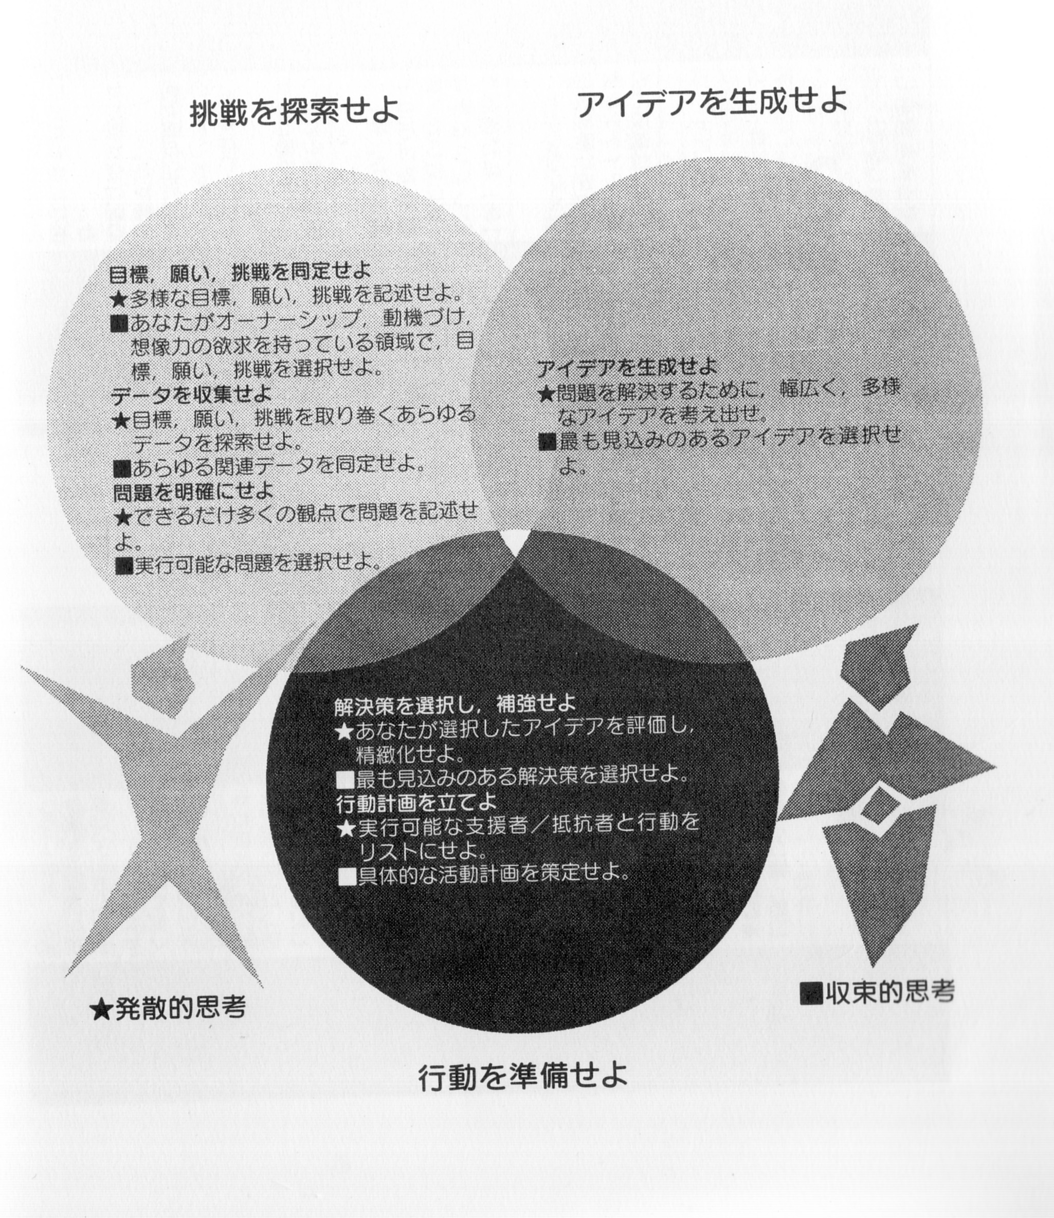
創造的問題解決の過程

Slide 20
間違った問題解決の例
間違った問題解決の例
目標・願い
<働きがいのある職場を創る>
あるグループの解決策の例
1. 給料をあげてもらう。
2. 残業を少なくしてもらう。
3. 有給休暇を多くとれるようにする。
4. 多くのクライエントにきてもらう。
5. 綺麗な病院にしてもらう。

Slide 21
グループで今日の問題を設定する
今日のワークショップ
司会・書記を決める。
職場やケア・マネジャーの仕事における
「解く必要のある問題」を決める。

Slide 22
ブレイン・ライティング法
--- 全ての参加者がアイデアを考える----
1.挑戦への意見表明（解決する問題）を書く
2.ブレイン・ストーミングの4原則—おさらい
（司会の人）
3.三つのアイデアを静かに考え、一段目に書く
4. 3分経ったら、時計回りで次の人にわたす

Slide 23
ブレイン・ライティング-開始
最初の3分間に出たアイデアの内、いいもの3つを第一行に書く。繰り返す。
3×6=18のオリジナルなアイデアを考える
合図があったら、時計回りに次ぎの人に渡す
いいアイデアが出てる間は、それを書く
他の人のアイデアを改良してもいい
ブレインストーミングの4原則を守る

Slide 24
まとめ
<終了時点で手元にある反応紙から>
3つの優れたアイデアを選ぶ
<グループの世話人が司会して>
グループ内で5つの優れたアイデアを選ぶ
黒板に掲示する。

Slide 25
弓野教育研究所HP紹介（http://dyumiken.com）
幼児・小学生の英語学習ソフト
<創造性・問題解決に関する本>
世界の創造性教育 ナカニシヤ
英国初等学校の創造性教育（上・下）静岡学術出版
創造的問題解決 北大路書房
創造的リーダーシップ 北大路書房
PDF-Book「学びと創りの心理学」
創造性育成関係の講演・ワークショップPP原稿

